Slide 1

Sdružení místních samospráv
České republiky

Slide 2

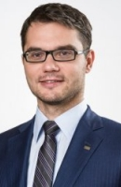
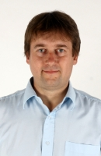
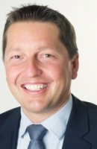
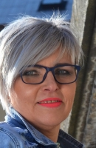
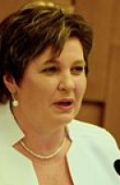
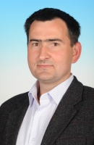
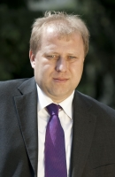

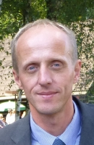
Vznik v roce 2008, transformace na spolek 2019.
  Nevládní apolitická organizace s celostátní působností, která sdružuje a hájí zájmy obcí a měst v ČR.
Členská základna
  Téměř 1 900 obcí a měst, včetně městských částí Hlavního města Prahy,
  15 neziskových organizací (mikroregiony).
Předsednictvo
  JUDr. Stanislav Polčák (europoslanec), Ing. Mgr. Jan Sedláček (starosta Křižánky),
  Ing. Radim Sršeň, Ph.D. (starosta Dolní Studénky), Dagmar Vaňková (starostka Jeřišno),
  Ing. Věra Kovářová (poslankyně Poslanecké sněmovny Parlamentu ČR),
  Mgr. Oldřich Vávra (starosta Tupesy), Mgr. Radek Brázda (starosta Troubky),
  Petr Halada (starosta Kamýk nad Vltavou), Tomáš Dubský (starosta Vysočina).

Slide 3

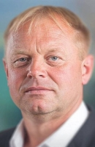
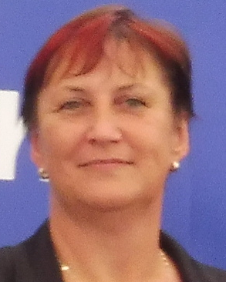
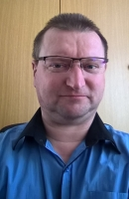
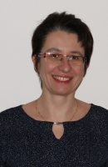
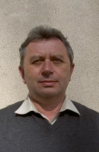
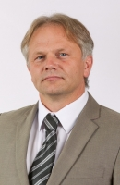
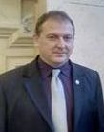
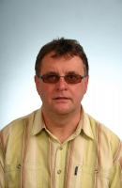
  Krajské shromáždění SMS ČR Kraje Vysočina
  Dagmar Vaňková
  starostka Jeřišno
  okres Havlíčkův Brod
  Ing. Mgr. Jan Sedláček
  starosta Křižánky
  okres Žďár nad Sázavou
  Předseda
  Václav Venhauer
  starosta Libice nad Doubravou
  Jan Havlena
  starosta Vladislav
  okres Třebíč
  členka
  dozorčí rady
  Pavla Chadimová
  starostka Heřmanov
  okres Žďár nad Sázavou
  Mgr. Helena Tučková
  starostka Nová Ves u Nového Města na Moravě
  okres Žďár nad Sázavou
  Mgr. Ladislav Stalmach
  starosta Vír
  okres Žďár nad Sázavou
  Miroslav Jirků,
  starosta Jiřice
  okres Pelhřimov
  Místopředseda
  Petr Bárta
  starosta Vepříkov
  Luboš Krátký
  starosta Dlouhá Brtnice
  okres Jihlava

Slide 4

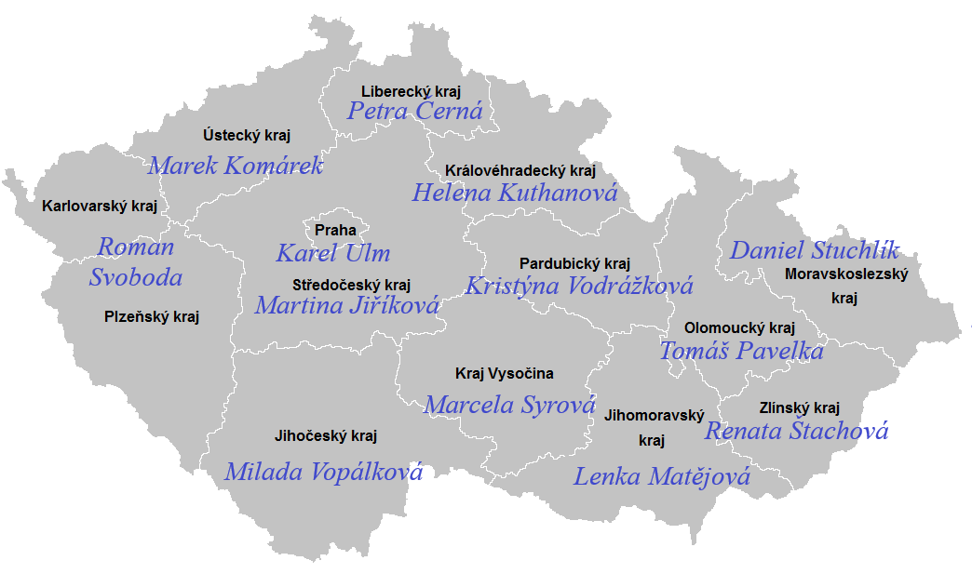
Pracoviště
  Hlavní kancelář ve Zlíně
  Regionální kancelář v Praze
  Regionální projektová kancelář v Jihlavě
  Regionální struktura manažerů
  (v každém kraji manažer se znalostí oblasti)

Slide 5
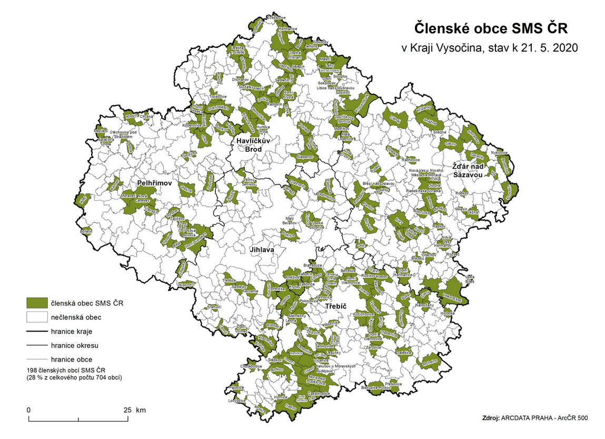
SMS ČR v Kraji Vysočina
  199 členských obcí

Slide 6

Principy a pravidla SMS ČR
Právo na samosprávu (odmítáme slučování obcí).
Zákaz diskriminace (právo občanů venkova na veřejné služby, dostupné školy, pošty, veřejná doprava,…).
Finanční soběstačnost obcí a systémovost dělení daňových výnosů (RUD)
SMSka 1/2020, https://www.facebook.com/SMSCR.CZ/.
Princip spolurozhodování (subsidiarita).
Princip spolupráce (např. podpora MAS, diskuze a spolupráce s regionálními partnery).

Slide 7
Hlavní činnosti SMS ČR
Povinné připomínkové místo dle Legislativních pravidel vlády
SMS ČR je partnerem vlády, parlamentu, krajů ČR a nevládního sektoru
(účast na pracovních skupinách, komisích, osobní jednání …)
Odborná činnost SMS ČR – Pracovní skupiny
Zastoupeny zástupci jednotlivých krajů (starostové, odborníci k dané problematice)
PS pro dotace a mezinárodní vztahy
PS pro služby na venkově
PS pro sociální záležitosti obcí
PS pro financování samospráv
PS pro školství, sport a kulturu
PS pro veřejnou správu a služby
PS pro životní prostředí a zemědělství
PS pro strategický rozvoj a územní plánování

Slide 8
Pracovní skupiny
PS pro financování samospráv (Petr Bárta, Vepříkov)
  rozpočtové určení daní, daňový řád (daně), místní poplatky,
  evidence obyvatel (stanovení výše příjmů a sdílených daní)
  PS pro životní prostředí a zemědělství (Ing. Mgr. Jan Sedláček, Křižánky, Petr Zadina, Radostín)
  odpadové hospodářství, otázky kvality vody a ovzduší, obnovitelné zdroje
  rozvoj krajiny, eroze…
  PS pro služby na venkově (Dagmar Vaňková, Jeřišno)
  doprava, pošta, obchod, hostinec, úřady, lékař, zubař
  PS pro školství, sport a kulturu (Miroslav Jirků, Jiřice)
  PS pro strategický rozvoj a územní plánování (Bc. Josef Dvořák, Radňovice)
  regionální politika, cestovní ruch, územní plánování či stavební řády.
  veřejné investování a problematika veřejných zakázek.
  PS pro dotace a mezinárodní vztahy (neobsazeno)
  PS pro veřejnou správu a služby (předseda Ing. Mgr. Jan Sedláček, Křižánky, Pavla Chadimová, Heřmanov)
  byrokracie, přenesená působnost
  PS pro sociální záležitosti obcí (Mgr. Ladislav Stalmach, Vír, Mgr. Helena Tučková, Nová Ves u NMnM)
  veřejné opatrovnictví, sociální bydlení, dávkový systém, aktivní politika zaměstnanosti, sociální služby

Slide 9
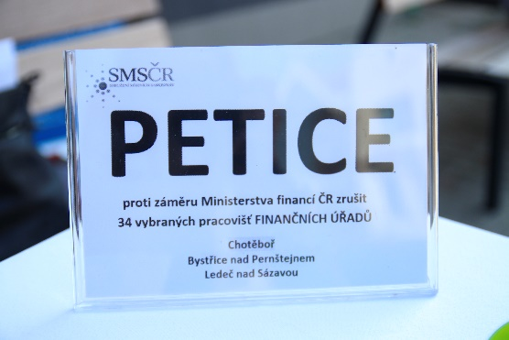

  Z činnosti SMS ČR (2018-2019)
  Problematika zákona o střetu zájmů.
  Problematika financování českého školství.
  Problematika výběrových řízení na pozici
  ředitele škol zřizovaných obcemi či DSO.
  Matriky, rušení finančních úřadů, zákon o přístupnosti, „infozákon“.
  Rekodifikace stavebního práva, ochrana kraji a půdy, komplexní pozemkové úpravy, boj proti erozi, boj proti suchu.
  Odliv veřejných služeb z venkova (malé prodejny, pohostinství, pošty apod.).
  Zaměřeno na Kraj Vysočina
  Pravidelné jednání krajského předsednictva.
  Spolupráce s Krajem Vysočina uzavřeno Memorandum o spolupráci (předávání informací, pořádání společných akcí atd.)
  Zastoupení v Regionální stálé konferenci pro území Kraje Vysočina
  Regionální téma – kůrovec, uložiště radioaktivního odpadu, nakládání s vodami a sucho, aj.
  Pravidelné krajské semináře a školení (setkání s předsednictvem SMS ČR, semináře na aktuální téma, diskuze starostů, Konference SAMOSPRÁVY)

Slide 10


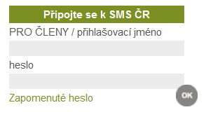
Servis členům a benefity
www.smscr.cz

Slide 11

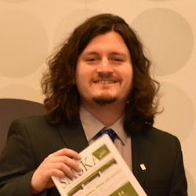
Servis členům a benefity
Dotační poradna (dotační servis + dotační služba) zde
Ondřej Štach, tel. 725 866 763, em: dotace@sms-služby.cz dotace @smscr.cz
Krizová poradna (8:00-18:00, pomoc při nátlaku médií) zde
Lukáš Novák, tel. 724 255 725, em: krize@smscr.cz
Podpora aktivit živého venkova (finanční podpora aktivity rozvíjející život v obci, zvyky, tradice, společenská akce)
pro rok 2020 možnost podpořit tři projekty z Kraje Vysočina, částkou 15.000Kč, které se uskuteční v termínu 17.-19.4.2020, termín podání je do 29.2.2020
Prostory k jednání, ubytování v Praze zde
Národní 141, Praha 1, rezervace jednacích prostor (8:30-16:00),
hostel jednolůžkový a dvojlůžkové pokoje
em: info@smscr.cz
Právní poradna
(8:00-18:00, operativní dotazy, jinak cca do 5 pracovních dnů) zde
Mgr. et Mgr. Dominik Hrubý, tel. 606 170 837, em: poradna@smscr.cz
Právní poradna škol
Mgr. et Mgr. Dominik Hrubý, tel. 606170837,
em: skolavpravu@sms-služby.cz

Slide 12
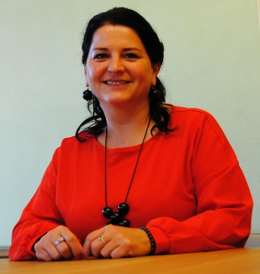
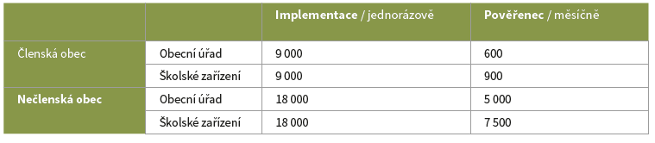
Servis členům a benefity
Pomáháme obcí s GDPR (vyškolení pověřenci pro obce a školy, spolupráce s odborníky na ochranu osobních údajů, spolupráce s organizacemi MŠMT, ČŠI, ÚOOÚ)
Nařízení EVROPSKÉHO PARLAMENTU A RADY (EU) 2013/676
Zákon 110/2019 Sb., o zpracování osobních údajů
Zákon č. 159/2006 Sb. Zákon o střetu zájmů
Obsah služby
  Školení o GDPR (včetně zaměstnanců)
  Kompletní implementace GDPR a konkrétní doporučení (nevytváříme mnohastránkové dokumenty)
  Výkon funkce pověřence
  Poradenství v oblasti GDPR, pravidelná sdělení o aktuálních problémech, změnách, vzorové (a přímo využitelné) dokumenty

Slide 13

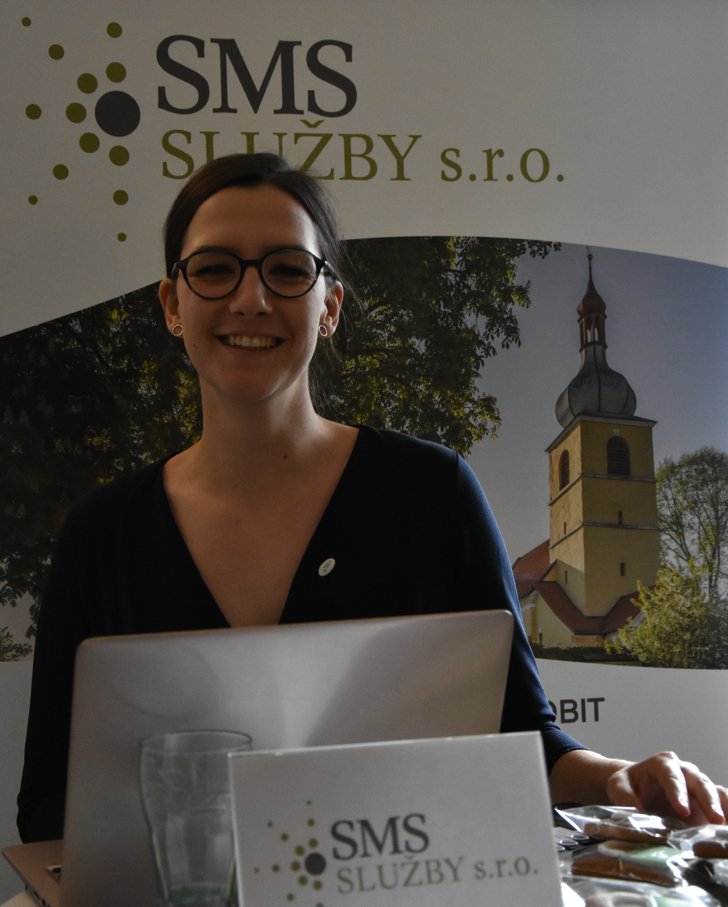

Servis členům a benefity
Pomáháme s veřejnými zakázkami (včetně spolupráce s odborníkem z oblasti stavebnictví, který může projít potřebné dokumenty) zde
Eliška Kloučková,
tel. 606138822,
em: klouckovam@scr.cz

Slide 14
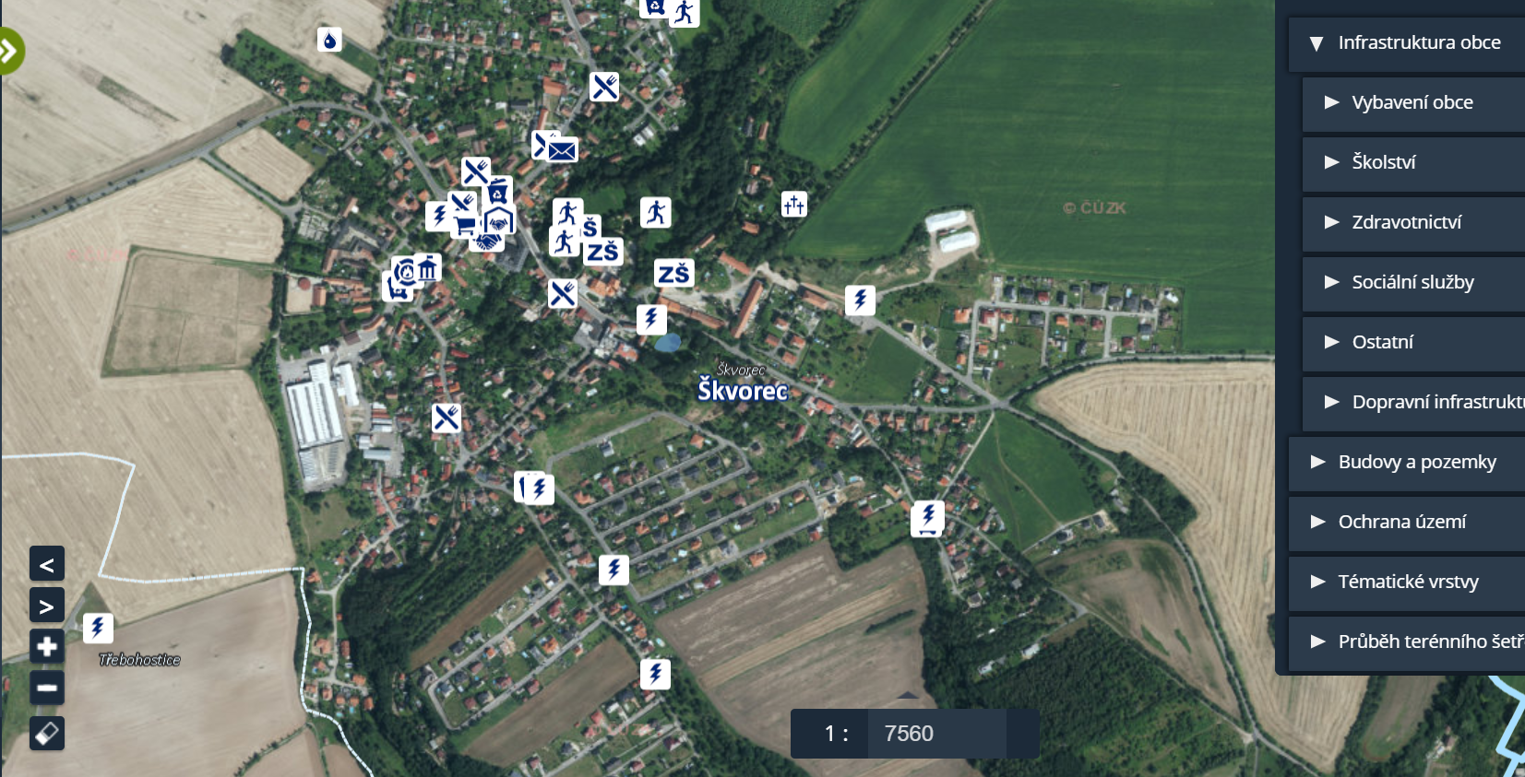

Servis členům a benefity
Společný nákup energií na burze (el., plyn - registrace, strop ceny …) zde
Jana Kuthanová, tel. 724 186 825, em: smscr@fsk.cz
Pomáháme se střetem zájmů (manuál, pomoc, právní zastoupení) zde
em: stretzajmu@smscr.cz
AGIS (analytický interaktivní geoinformační systém) www.smsdata.cz/agis
  propojuje data z dostupných státních registrů a databází (RÚIAN, NPÚ a dalších) a s výsledky unikátního terénního šetření veřejné infrastruktury a obslužnosti venkova, které provádí SMS ČR s podporou MMR a dalších institucí (např. ČÚZK, NPÚ aj.)
  reálné fotky, reálný stav např. komunikací v obci
  databáze ministerstev (MPSV) či soukromých organizací (realitní kanceláře – ceny nemovitostí), ELPIS půdní bloky apod.
  možnost aktualizace ze strany starostů, vložení pasportů
  www.youtube.com/watch?v=viSiKRY0iKI

Slide 15
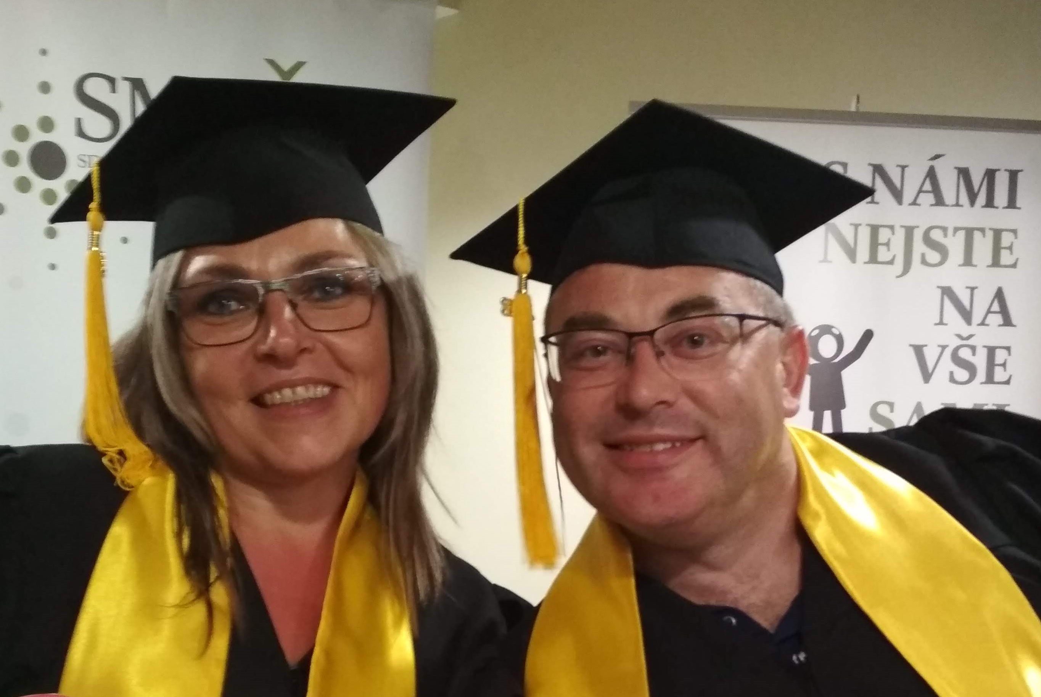


Vzdělávání

Slide 16
Vzdělávání – navazující kurzy vzdělávání
06.04.2020 | po | Královehradecký | Jičín | Zajišťuje regionální koordinátorka - Mgr. Pavla Doleželová, dolezelova@smscr.cz
16.04.2020 | čt
17.04.2020 | pá
28.04.2020 | út | Pardubický | Pardubice | Zajišťuje regionální koordinátorka - Mgr. Pavla Doleželová, dolezelova@smscr.cz
11.05.2020 | po
12.05.2020 | út
25.03.2020 | st | UNIVERZITA STAROSTY - Jihomoravský | okolí Dolní Němčí
26.03.2020 | čt
27.03.2020 | pá
12.06.2020 | pá | Středočeský | Beroun | Zajišťuje regionální koordinátorka - Karel Drašner, drasner@smsccr.cz
25.06.2020 | čt
26.06.2020 | pá
08.06.2020 | po | Vysočina | Jihlava | Zajišťuje regionální koordinátorka - Simona Paulíková, paulikova@smscr.cz
18.06.2020 | čt
19.06.2020 | pá
29.09.2020 | út | Středočeský | Kolín | Zajišťuje regionální koordinátor - Karel Drašner, drasner@smsccr.cz
08.10.2020 | čt
09.10.2020 | pá
07.12.2020 | po | Středočeský | Mladá Boleslav | Zajišťuje regionální koordinátor - Karel Drašner, drasner@smsccr.cz
17.12.2020 | čt
18.12.2020 | pá
02.10.2020 | pá | Jihomoravský | Blansko | Zajišťuje regionální koordinátorka - Simona Paulíková, paulikova@smscr.cz
15.10.2020 | čt
16.10.2020 | pá
30.11.2020 | po | Vysočina | Havlíčkův Brod | Zajišťuje regionální koordinátorka - Simona Paulíková, paulikova@smscr.cz
10.12.2020 | čt
11.12.2020 | pá

Slide 17
Autorská práva jednoduše
autorskaprava@sms-sluzby.cz
Pro členské obce snadné (paušální) a finančně výhodnější vypořádání autorských práv vztahujících se k pořádání akcí s živou či reprodukovanou hudbou
Ceny za balíčky licencí se liší dle velikosti obce a počtu návštěvníků akce, kterou obec pořádá (do 300, respektive do 2000 návštěvníků). Například obec do pěti set obyvatel tak může získat balíček na pořádání sedmi malých akcí (do 300 návštěvníků) za 4 594 Kč. Pokud by chtěla pořádat více než sedm akcí ročně, může si přikoupit jednotlivé licence, a to už od 394 Kč (malá akce s reprodukovanou hudbou).
V případě, že balíček bude zakoupen do konce února, lze licence z něj uplatnit i zpětně na akce konané již od 1. 1. 2020.

Slide 18

CHYTRÁ ŘEŠENÍ
ve střednědobém výhledu
Komplexní projekt „smart opatření“, jejichž záměrem je realizace energetických úspor v obcích a městech nejen v oblastech energetického managementu, energetických služeb, podpory obnovitelných zdrojů energie (OZE) osazovaných na veřejných budovách, ale také podpory e-mobility s důrazem na rozvoj dobíjecí infrastruktury.

Slide 19
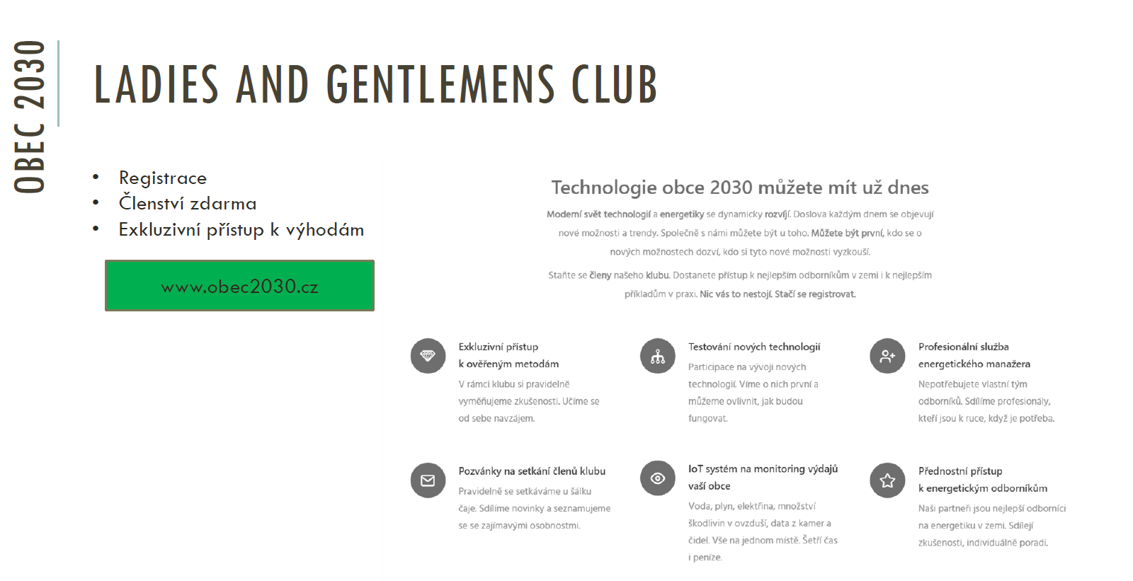
Navštivte stránku www.obec2030.cz, zaregistrujte se do klubu moderních obcí a posuňte se do světa chytrých řešení ještě dnes!

Slide 20
Dopravní obslužnost v Kraji Vysočina – příspěvek na zabezpečení
1. RK-21-2018-16 Začlenění objednávky dopravní obslužnosti obcí pod objednávku Kraje Vysočina
2. ZK-05-2018-61 Začlenění objednávky dopravní obslužnosti obcí pod objednávku Kraje Vysočina
Dopis – s návrhy smluv:
o spoluúčast obcí na financování veřejné dopravy ve výši 70 Kč za občana obce/rok.
o zajištění spolufinancování dopravní obslužnosti Kraje Vysočina.

Slide 21
Dopravní obslužnost v Kraji Vysočina – příspěvek na zabezpečení
Od 15. 12. 2019 došlo
- k provedení zásadní změny v drážní dopravě.
- v linkové dopravě se v současné době vychází ze stávajícího stavu, postupně jsou připravovány změny, některé nejnaléhavější a dopravně nejpotřebnější již byly realizovány
přínos zavedení jednotné jízdenky
ad 1) není zřejmé o jakou závaznou dopravní obslužnost jde (tzn. k smlouvám doložit jízdní řády)
ad2) není jasná cena kterou za spoje kraj vysoutěží (pravděpodobně vyšší – nákup autobusů, navýšení ceny se ziskem atd.)
TERMÍN UZAVŘENÍ SMLOUVY NENÍ DÁN (včetně termínu od kdy by obce měly začít přispívat)
Záměr – uhradit krácení z POV.

Slide 22
JAK SE STÁT ČLENEM
Přihláška
Usnesení zastupitelstva obce
Roční členský poplatek
  2 500,- Kč za každou obec (zásada rovnosti) a dále příspěvek 2,- Kč na každého obyvatele obce/města
www.smscr.cz

Slide 23




Dotazy
Připomínky
Zkušenosti
……

Slide 24

Děkuji a těším se na další setkání.

